Slide 1
Bölüm 1. Ardışıl Devreler
Flip Flopların Uyarma Tablolarının Oluşturulması
Ardışıl Devrelerin Analizi
Ardışıl bir devrenin durum tablosuna bakılarak gerçeklenmesi

Slide 2
Flip Flopların Uyarma Tablolarının Oluşturulması
Uyarma tablosu, clock geçişiyle birlikte flip flobun çıkışının değişimini ve bu değişimin olabilmesi için girişlerine ne uygulanması gerektiğini gösteren bir tablodur.
D tipi flip flop için uyarma tablosu: D flip flobunun çıkışının, clock geçişinden önceki D girişine uygulanan değere eşit olduğu ve karakteristik denkleminin de Q = D olduğu söylenmişti. Buna göre D flip flobunun uyarma tablosu aşağıda verilmiştir.
q Q | D
0 0 | 0
0 1 | 1
1 0 | 0
1 1 | 1

Slide 3
Flip Flopların Uyarma Tablolarının Oluşturulması
SR tipi flip flop için uyarma tablosu: SR flip flobunun daha önceden elde ettiğimiz doğruluk tablosundan yola çıkarak uyarma tablosunu elde edebiliriz.
S R q | Q
0 0 0 | 0
0 0 1 | 1
0 1 0 | 0
0 1 1 | 0
1 0 0 | 1
1 0 1 | 1
1 1 0 | -
1 1 1 | -
q Q | S R
0 0 | 0 x
0 1 | 1 0
1 0 | 0 1
1 1 | x 0
Bu geçişin sağlanabilmesi için için flip flobun ya durumunu koruması ya da reset edilmesi gereklidir.
SR = 00
SR = 01
Öyleyse SR = 0x olmalıdır.

Slide 4
Flip Flopların Uyarma Tablolarının Oluşturulması
T tipi flip flop için uyarma tablosu: T flip flobu, şayet T=0 ise mevcut durumunu koruyor, T=1 ise mevcut durumunun tersini alıyordu. Bu bilgiden yola çıkarak uyarma tablosunu kolaylıkla oluşturabiliriz.
JK tipi flip flop için uyarma tablosu:
q Q | T
0 0 | 0
0 1 | 1
1 0 | 1
1 1 | 0
q Q | J K
0 0 | 0 x | ⇒Ya JK= 00 ya da JK=01 olmalıdır.
0 1 | 1 x | ⇒Ya JK= 10 ya da JK=11 olmalıdır.
1 0 | x 1 | ⇒Ya JK= 01 ya da JK=11 olmalıdır.
1 1 | x 0 | ⇒Ya JK= 00 ya da JK=10 olmalıdır.

Slide 5
Ardışıl Devrelerin Analizi
Analiz işlemini 3 aşamada yapabiliriz:
1. Çıkışlar ve bir sonraki durumlarla ilgili denklemlerin çıkarılması.
2. Giriş, çıkış ve bir sonraki durumları gösteren durum tablosunun çıkarılması. Bu tablo bir sonraki clock saykılında bellek elemanlarına ne yükleneceğini gösterir.
3. Durum tablosundan da tüm durumları içeren durum diyagramının oluşturulması.

Slide 6
Ardışıl Devrelerin Analizi
1 giriş ve 1 çıkış içeren bir sistem için bu tabirlerin ne manaya geldiği inceleyelim;
Şimdiki Durum | Sonraki Durum x=0 x=1 | Çıkış (z) x=0 x=1
A | A B | 0 0
B | C B | 0 0
C | D A | 1 0
D | A D | 0 0
1/0
0/0
1/0
A
1/0
B
C
0/0
0/0
1/0
0/1
D
Durum tablosu Durum diyagramı
Durumlar

Slide 7
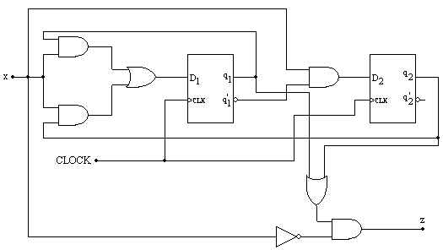
Ardışıl Devrelerin Analizi
Örnek:
Devreye bakarak girişleri, çıkışları ve bellek elemanlarını söyleyebiliriz. Gerek kombinasyonel gerekse ardışıl devrelerde x ile girişler z ile de çıkışlar belirtilir. Bu devre 1 girişe 1 çıkışa ve 2 tane de bellek elemanına sahiptir.

Slide 8
Örnek (devamı-1):
Birinci adım olarak durum denklemlerinin çıkartılması gereklidir.
D flip flobu için Q = D olduğundan, Q₁ = D₁ ve Q₂ = D₂ dir.
D₁ = x.q₁+x.q₂ = x.(q₁+q₂)
D₂ = x.q₁’
O halde Q₁ = x.(q₁+q₂) Q₂ = x.q₁’
Çıkışımız z = x’.(q₁+q₂)

Slide 9
Örnek (devamı-2):
İkinci adım, durum denklemlerine bakarak durum tablosunun oluşturulmasıdır;
Q₁ = x.(q₁+q₂)
Q₂ = x.q₁’
z = x’.(q₁+q₂)
Şimdiki Durum |  |  | Sonraki Durum |  | Çıkış
q₁ | q₂ | x | Q₁ | Q₂ | z
0 | 0 | 0 | 0 | 0 | 0
0 | 0 | 1 | 0 | 1 | 0
0 | 1 | 0 | 0 | 0 | 1
0 | 1 | 1 | 1 | 1 | 0
1 | 0 | 0 | 0 | 0 | 1
1 | 0 | 1 | 1 | 0 | 0
1 | 1 | 0 | 0 | 0 | 1
1 | 1 | 1 | 1 | 0 | 0
Şimdiki Durum q₁ q₂ |  | Sonraki Durum (Q₁Q₂) x = 0 x = 1 |  | Çıkış (z) x = 0 x = 1
(A) 0 0 |  | 0 0 | 0 1 | 0 0
(B) 0 1 |  | 0 0 | 1 1 | 0
(C)1 0 |  | 0 0 | 1 0 | 0
(D)1 1 |  | 0 0 | 1 0 | 1 0

Slide 10
Örnek (devamı-3):
Son adım durum diyagramının çizilmesidir;
Şimdiki Durum q₁ q₂ |  | Sonraki Durum (Q₁Q₂) x = 0 x = 1 |  | Çıkış (z) x = 0 x = 1
0 0 |  | 0 0 | 0 1 | 0 0
0 1 |  | 0 0 | 1 1 | 1 0
1 0 |  | 0 0 | 1 0 | 1 0
1 1 |  | 0 0 | 1 0 | 1 0
0/0
0/1
1/0
00
10
0/1
1/0
0/1
1/0
01
11
1/0

Slide 11
Örnek (devamı-4):
Şayet giriş aşağıdaki gibi uygulanırsa devrenin davranışı, zaman ekseninde şu şekilde olur;
0/0
0/1
1/0
00
10
0/1
1/0
0/1
1/0
01
11
1/0
clock
x
q₁
q₂
z

Slide 12
Ardışıl Bir Devrenin Durum Tablosuna Bakılarak Gerçeklenmesi
Örnek: Aşağıdaki durum tablosunu, flip floplar kullanarak gerçekleyelim.
Durum tablosunda 4 durum olduğundan 2 bellek elemanı (flip flop) gereklidir. Durumları şu şekilde kodlayabiliriz ;
Şimdiki Durum | Sonraki Durum x=0 x=1 | Çıkış (z) x=0 x=1
A | A B | 0 0
B | C B | 0 0
C | D A | 1 0
D | A D | 0 0
Durumlar | y₁ y₂
A | 0 0
B | 0 1
C | 1 0
D | 1 1
Durumlar | y₁ y₂
A | 0 0
B | 0 1
C | 1 1
D | 1 0
veya
veya başka bir şekilde de kodlayabiliriz.

Slide 13
Örnek (devamı-1):
Şimdiki Durum | Sonraki Durum x=0 x=1 | Çıkış (z) x=0 x=1
A | A B | 0 0
B | C B | 0 0
C | D A | 1 0
D | A D | 0 0
Durumlar | y₁ y₂
A | 0 0
B | 0 1
C | 1 0
D | 1 1
Şimdiki Durum y₁y₂ | Sonraki Durum (Y₁Y₂) x=0 x=1 | Çıkış (z) x=0 x=1
0 0 | 0 0 0 1 | 0 0
0 1 | 1 0 0 1 | 0 0
1 0 | 1 1 0 0 | 1 0
1 1 | 0 0 1 1 | 0 0

Slide 14
Örnek (devamı-2):
durum tablosu
doğruluk tablosu
Şimdiki Durum y₁y₂ | Sonraki Durum (Y₁Y₂) x=0 x=1 | Çıkış (z) x=0 x=1
0 0 | 0 0 0 1 | 0 0
0 1 | 1 0 0 1 | 0 0
1 0 | 1 1 0 0 | 1 0
1 1 | 0 0 1 1 | 0 0
Şimdiki Durum x y₁ y₂ | Sonraki Durum Y₁ Y₂ | Uyarma İşlevleri J₁ K₁ J₂ K₂ | Çıkış z
0 0 0 | 0 0 | 0 x 0 x | 0
0 0 1 | 1 0 | 1 x x 1 | 0
0 1 0 | 1 1 | x 0 1 x | 1
0 1 1 | 0 0 | x 1 x 1 | 0
1 0 0 | 0 1 | 0 x 1 x | 0
1 0 1 | 0 1 | 0 x x 0 | 0
1 1 0 | 0 0 | x 1 0 x | 0
1 1 1 | 1 1 | x 0 x 0 | 0
q Q | J K
0 0 | 0 x
0 1 | 1 x
1 0 | x 1
1 1 | x 0

Slide 15
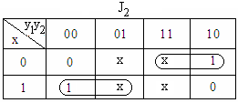
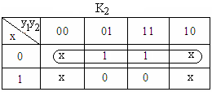
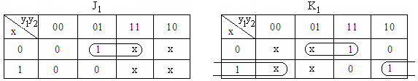
Örnek (devamı-3):
Şimdiki Durum x y₁ y₂ | Sonraki Durum Y₁ Y₂ | Uyarma İşlevleri J₁ K₁ J₂ K₂ | Çıkış z
0 0 0 | 0 0 | 0 x 0 x | 0
0 0 1 | 1 0 | 1 x x 1 | 0
0 1 0 | 1 1 | x 0 1 x | 1
0 1 1 | 0 0 | x 1 x 1 | 0
1 0 0 | 0 1 | 0 x 1 x | 0
1 0 1 | 0 1 | 0 x x 0 | 0
1 1 0 | 0 0 | x 1 0 x | 0
1 1 1 | 1 1 | x 0 x 0 | 0
J₂= xy₁’+x’y₁ = x⊕ y₁
K₂ = x’
Doğruluk tablosundan;
z = x’y₁y₂’
J₁= x’y₂ K₁=xy₂’+x’y₂=x⊕ y₂

Slide 16
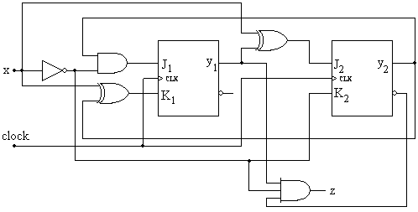
Örnek (devamı-4):
J₁ = x’y₂
K₁ =xy₂’+x’y₂ = x⊕ y₂
J₂ = xy₁’+x’y₁ = x⊕ y₁
K₂ = x’

